Slide 1
Курсовая работа
Визуализация течения жидкости с
использованием WebGPU
Студент Федуков А. А. (ИУ9-52Б)
Руководитель Царев А. С.

Slide 2
Введение
Визуализация течения жидкости — вычислительно сложная задача
- Выберем алгоритм визуализации
- Реализуем при помощи WebGPU
Цель: реализовать интерактивную 2D симуляцию жидкости в веб-приложении

Slide 3
01
Изучение предметной области

Slide 4
Подходы к симуляции жидкости
По подходу
Эйлеровы (сетка)
Лагранжевы (частицы)
Гибридные
По цели
Физически обоснованные
Эвристические

Slide 5
02
Выбор алгоритма визуализации жидкости

Slide 6
Алгоритмы визуализации
Рассмотрены
Stable Fluids, SPH, Shallow Water, FLIP, MLS-MPM
Выбран
Stable Fluids (эйлеров, сетка)
Упрощенный Навье–Стокс
Сетка хорошо ложится на WebGPU

Slide 7
03
Исследование алгоритма и возможностей WebGPU

Slide 8
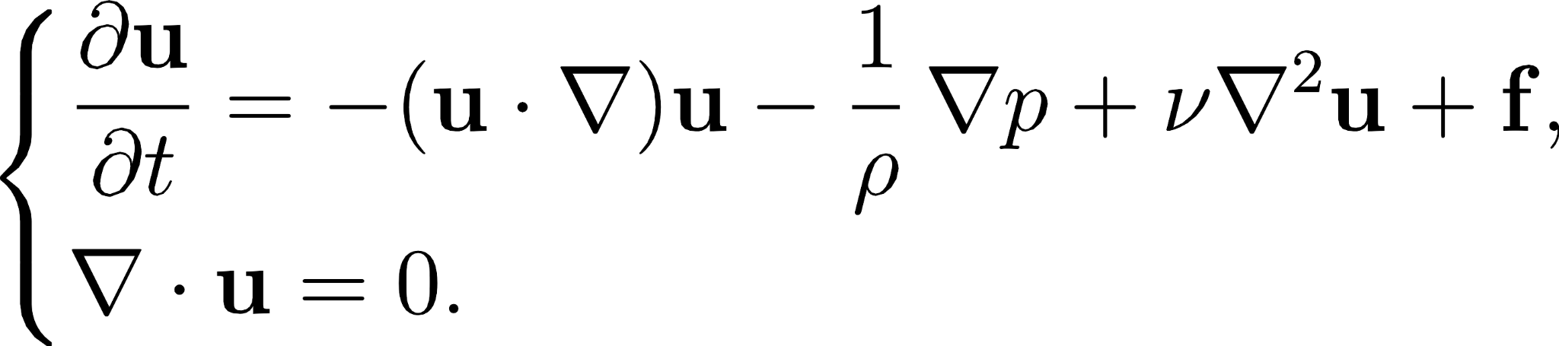
Уравнения
Навье — Стокса

Slide 9
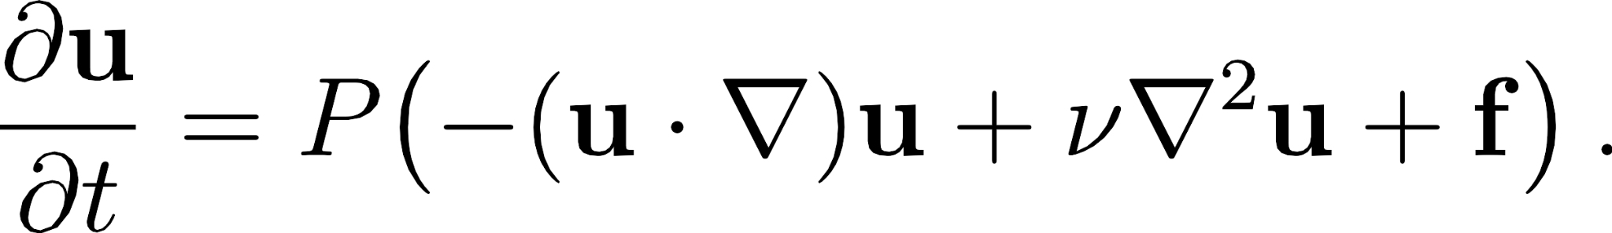
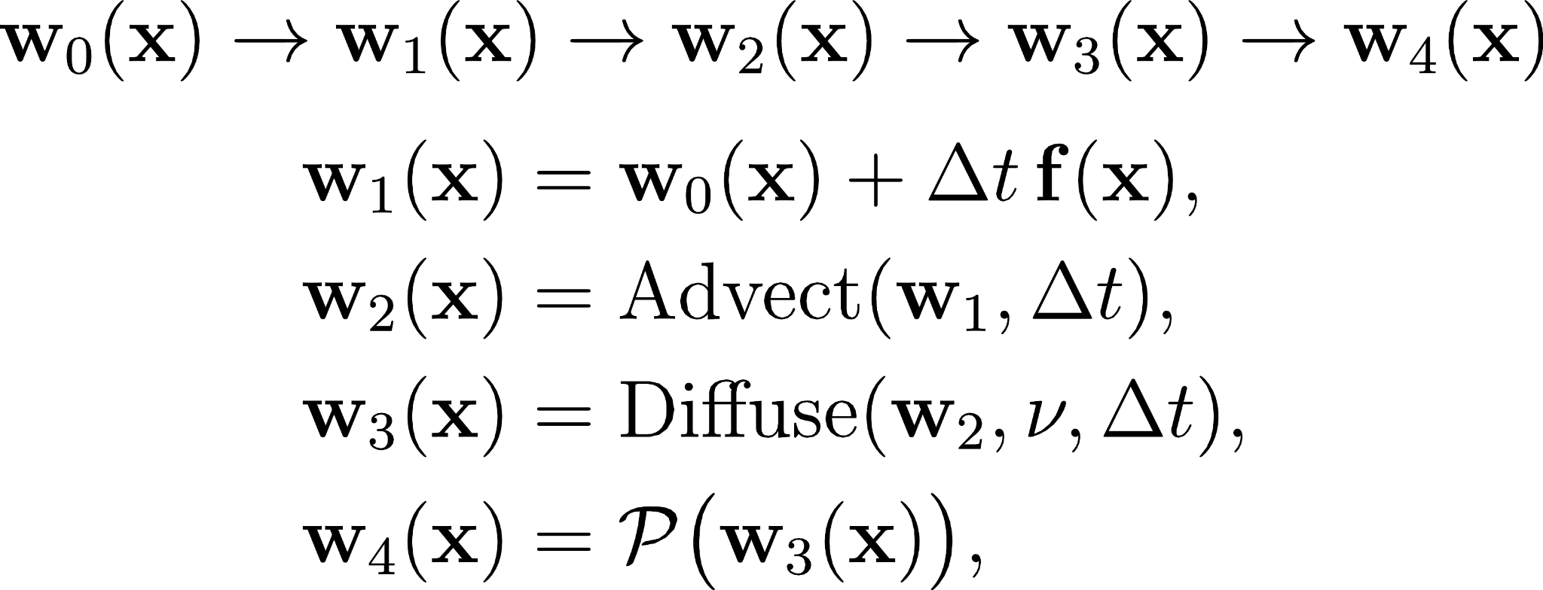
Stable Fluids
https://pages.cs.wisc.edu/~chaol/data/cs777/stam-stable_fluids.pdf

Slide 10
WebGPU
Cовременная технология
Пока еще в тестовом режиме
Низкоуровневый доступ к GPU
Простой API, чем-то похожий на Vulkan
Шейдеры на WGSL (похож на Rust)

Slide 11
04
Реализация алгоритма

Slide 12
Параметры симуляции
Сетка:
2D N×N, где N=250,
область L=750×750 px
шаг ячейки Δx=3
шаг времени Δt=1/60
Буферы (x2 для ping-pong):
скорость (u)
давление (p)
краска (dye)
дивергенция(для Пуассона)
Динамические параметры симуляции (uniform):
Вязкость ν=0.005
Рассеивание dissipation=0.999
Завихренность vorticity=25
Гравитация gravity=−20
Добавление краски faucet_dye=200
Параметры мыши mouse pos, vel

Slide 13
Конвейер WGSL
Этап 0. Общие модули (общие функции используемые во всех шейдерах)
0) header.wgsl
Этап 1. Силы (формирование внешних воздействий на поле скорости)
1) add_force.wgsl
2) vortex_force.wgsl
3) gravity.wgsl
Этап 2. Перенос и вязкость (перенос скорости и её сглаживание/диффузия)
4) advect_vel.wgsl
5) viscosity.wgsl
Этап 3. Проекция (обеспечение несжимаемости через давление)
6) clear_pressure.wgsl
7) divergence.wgsl
8) pressure_jacobi.wgsl
9) subtract_gradient.wgsl
Этап 4. Краситель (визуализация потока через добавление и перенос dye)
10) add_dye.wgsl
11) splat_dye.wgsl
12) advect_dye.wgsl
Этап 5. Рендер
13) render.wgsl

Slide 14
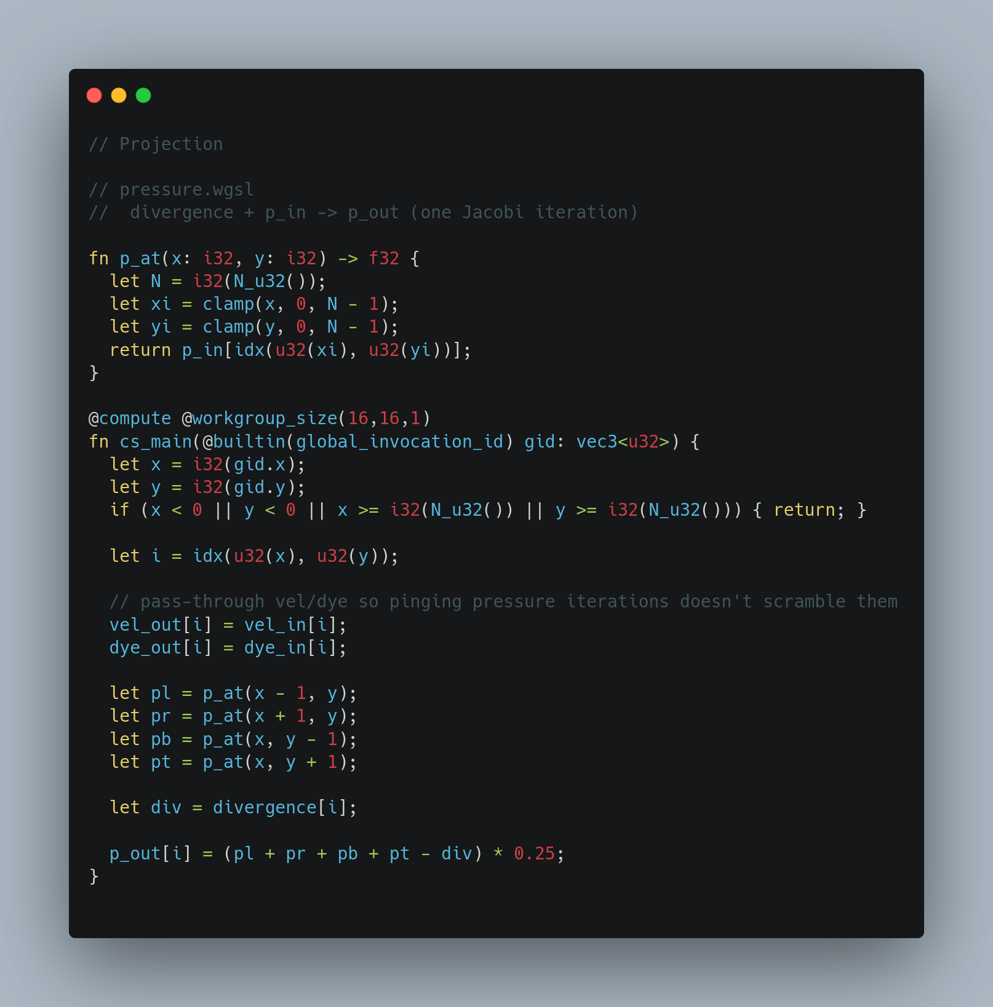
Шейдер решения давления

Slide 15
05
Разработка веб-приложения
Typescript + Next.js + Vercel

Slide 16
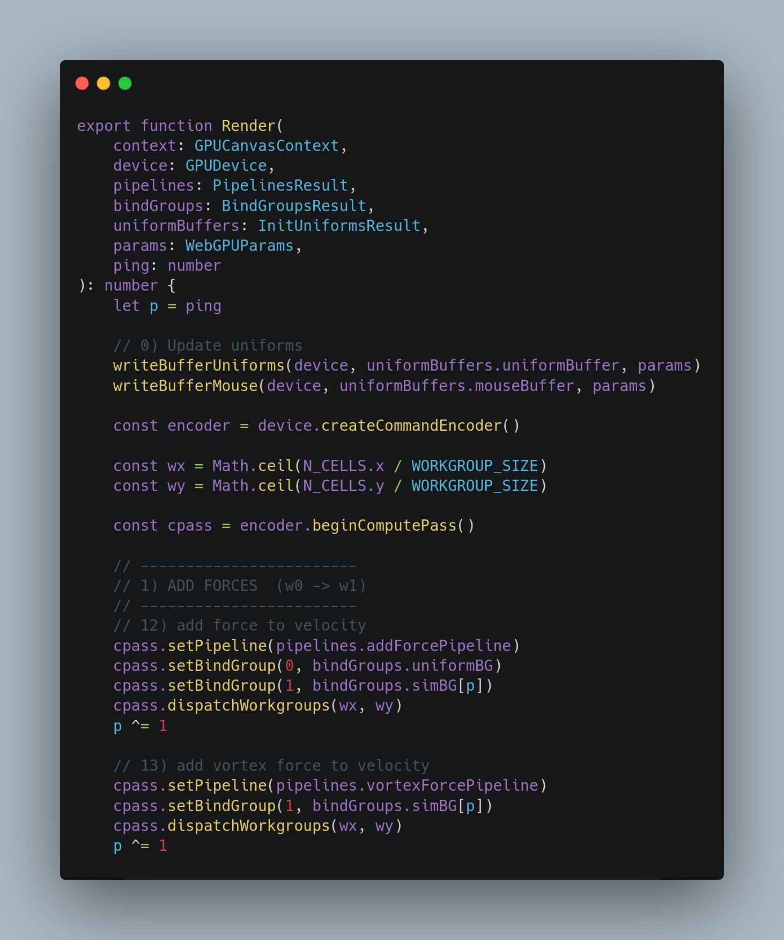
Цикл отрисовки

Slide 17
06
Тестирование, оптимизация,
результат

Slide 18

Демонстрация

Slide 19
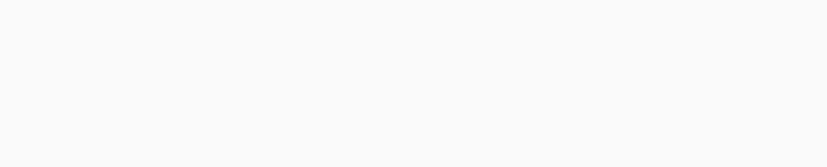
Заключение
Реализован алгоритм Stable Fluids при помощи WebGPU и Next.js
https://github.com/sorrtory-vercel/stable-flids-webgpu

